Slide 1
微分方程
Differential Equations
主讲人：倪星宇
2024 年 6 月 3 日

Slide 2
微分方程的基本概念
什么是微分方程
表示未知函数、未知函数的导数与自变量之间的关系的方程
微分方程的分类
常微分方程：未知函数是一元函数（导数为全导数）
偏微分方程：未知函数是多元函数（导数为偏导数）
微分方程的求解方法
通解法：根据特定微分方程的通解代值求特解
分离变量法、格林函数法
……
数值法（计算机图形学研究的核心之一）

Slide 3

可分离变量的微分方程
标准形式：$ψ\left(y\right)dy=φ\left(x\right)dx$
等式两边积分即得方程的通解 $\int{ψ\left(y\right)dy}=\int{φ\left(x\right)dx+C}$
例：求方程 $x\left(1+y^{2}\right)dx−y\left(1+x^{2}\right)dy=0$ 的通解
$\frac{y}{1+y^{2}}dy=\frac{x}{1+x^{2}}dx$
$\int{\frac{y}{1+y^{2}}dy}=\int{\frac{x}{1+x^{2}}dx}+C^{′}$
$\frac{1}{2}\ln\left(1+y^{2}\right)=\frac{1}{2}\ln\left(1+x^{2}\right)+\frac{1}{2}\ln{C}$
$\ln\left(1+y^{2}\right)=\ln{C\left(1+x^{2}\right)}$
$y^{2}=C\left(1+x^{2}\right)−1$

Slide 4

一阶线性微分方程
标准形式：$\frac{dy}{dx}+P\left(x\right)y=Q\left(x\right)$
若 $Q\left(x\right)≡0$，方程称为齐次的
若 $Q\left(x\right)≠0$，方程称为非齐次的
线性齐次方程 $\frac{dy}{dx}+P\left(x\right)y=0$
解法（分离变量）
$\frac{dy}{y}=−P\left(x\right)dx$
$\ln\left|y\right|=−\int{P\left(x\right)dx}+C_{1}$
$y=Ce^{−\int{P\left(x\right)dx}}$ ($C=±e^{C_{1}}$)
应用：体渲染

Slide 5
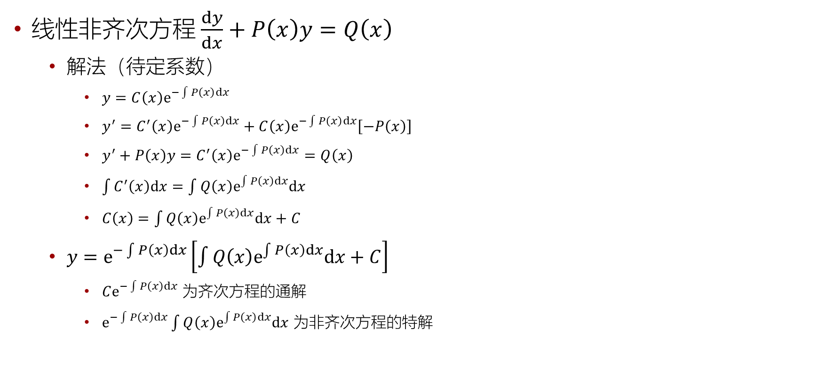
一阶线性微分方程
线性非齐次方程 $\frac{dy}{dx}+P\left(x\right)y=Q\left(x\right)$
解法（待定系数）
$y=C\left(x\right)e^{−\int{P\left(x\right)dx}}$
$y^{′}=C^{′}\left(x\right)e^{−\int{P\left(x\right)dx}}+C\left(x\right)e^{−\int{P\left(x\right)dx}}\left[−P\left(x\right)\right]$
$y^{′}+P\left(x\right)y=C^{′}\left(x\right)e^{−\int{P\left(x\right)dx}}=Q\left(x\right)$
$\int{C^{′}\left(x\right)dx}=\int{Q\left(x\right)e^{\int{P\left(x\right)dx}}dx}$
$C\left(x\right)=\int{Q\left(x\right)e^{\int{P\left(x\right)dx}}dx}+C$
$y=e^{−\int{P\left(x\right)dx}}\left[\int{Q\left(x\right)e^{\int{P\left(x\right)dx}}dx}+C\right]$
$Ce^{−\int{P\left(x\right)dx}}$ 为齐次方程的通解
$e^{−\int{P\left(x\right)dx}}\int{Q\left(x\right)e^{\int{P\left(x\right)dx}}dx}$ 为非齐次方程的特解

Slide 6

一阶非线性微分方程
伯努利方程 $\frac{dy}{dx}+P\left(x\right)y=Q\left(x\right)y^{n}$ ($n≠0,1$)
解法（变量代换）
$y^{−n}\frac{dy}{dx}+P\left(x\right)y^{1−n}=Q\left(x\right)$
$\frac{1}{1−n}\frac{d\left(y^{1−n}\right)}{dx}+P\left(x\right)\left(y^{1−n}\right)=Q\left(x\right)$
$\frac{dz}{dx}+\left(1−n\right)P\left(x\right)z=\left(1−n\right)Q\left(x\right)$ ($z=y^{1−n}$)
$y^{1−n}=z=e^{−\left(1−n\right)\int{P\left(x\right)dx}}\left[\left(1−n\right)\int{Q\left(x\right)e^{\left(1−n\right)\int{P\left(x\right)dx}}dx}+C\right]$

Slide 7
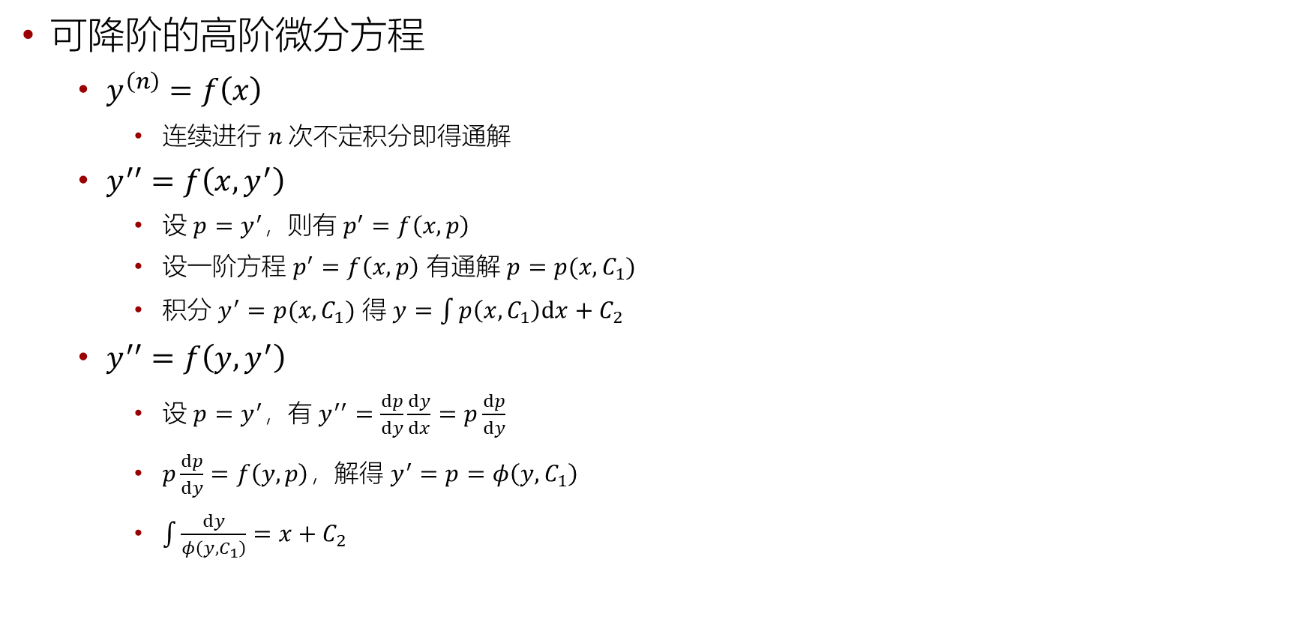
高阶微分方程
可降阶的高阶微分方程
$y^{\left(n\right)}=f\left(x\right)$
连续进行 $n$ 次不定积分即得通解
$y^{′′}=f\left(x,y^{′}\right)$
设 $p=y^{′}$，则有 $p^{′}=f\left(x,p\right)$
设一阶方程 $p^{′}=f\left(x,p\right)$ 有通解 $p=p(x,C_{1})$
积分 $y^{′}=p(x,C_{1})$ 得 $y=\int{p\left(x,C_{1}\right)dx}+C_{2}$
$y^{′′}=f\left(y,y^{′}\right)$
设 $p=y^{′}$，有 $y^{′′}=\frac{dp}{dy}\frac{dy}{dx}=p\frac{dp}{dy}$
$p\frac{dp}{dy}=f\left(y,p\right)$，解得 $y^{′}=p=φ\left(y,C_{1}\right)$
$\int{\frac{dy}{φ\left(y,C_{1}\right)}}=x+C_{2}$

Slide 8
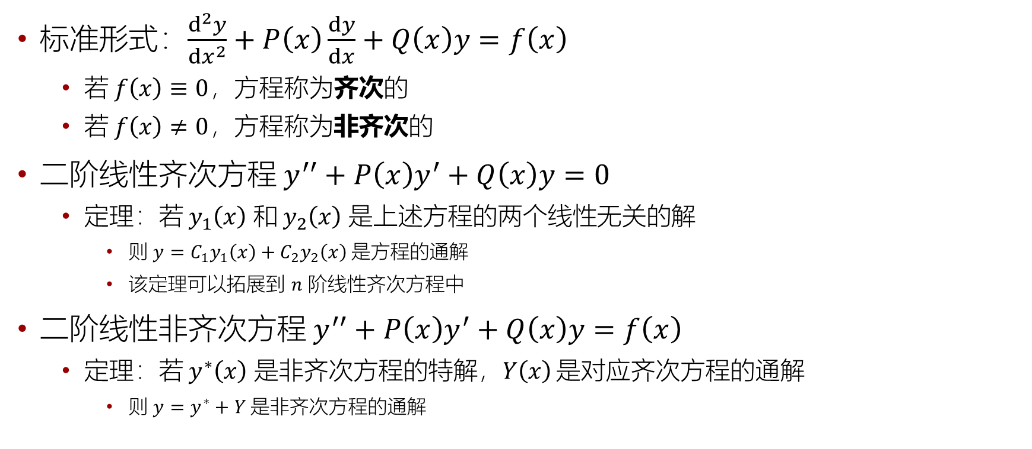
二阶微分方程
标准形式：$\frac{d^{2}y}{{dx}^{2}}+P\left(x\right)\frac{dy}{dx}+Q\left(x\right)y=f\left(x\right)$
若 $f\left(x\right)≡0$，方程称为齐次的
若 $f\left(x\right)≠0$，方程称为非齐次的
二阶线性齐次方程 $y^{′′}+P\left(x\right)y^{′}+Q\left(x\right)y=0$
定理：若 $y_{1}\left(x\right)$ 和 $y_{2}\left(x\right)$ 是上述方程的两个线性无关的解
则 $y=C_{1}y_{1}\left(x\right)+C_{2}y_{2}\left(x\right)$ 是方程的通解
该定理可以拓展到 $n$ 阶线性齐次方程中
二阶线性非齐次方程 $y^{′′}+P\left(x\right)y^{′}+Q\left(x\right)y=f\left(x\right)$
定理：若 $y^{∗}\left(x\right)$ 是非齐次方程的特解，$Y\left(x\right)$ 是对应齐次方程的通解
则 $y=y^{∗}+Y$ 是非齐次方程的通解

Slide 9
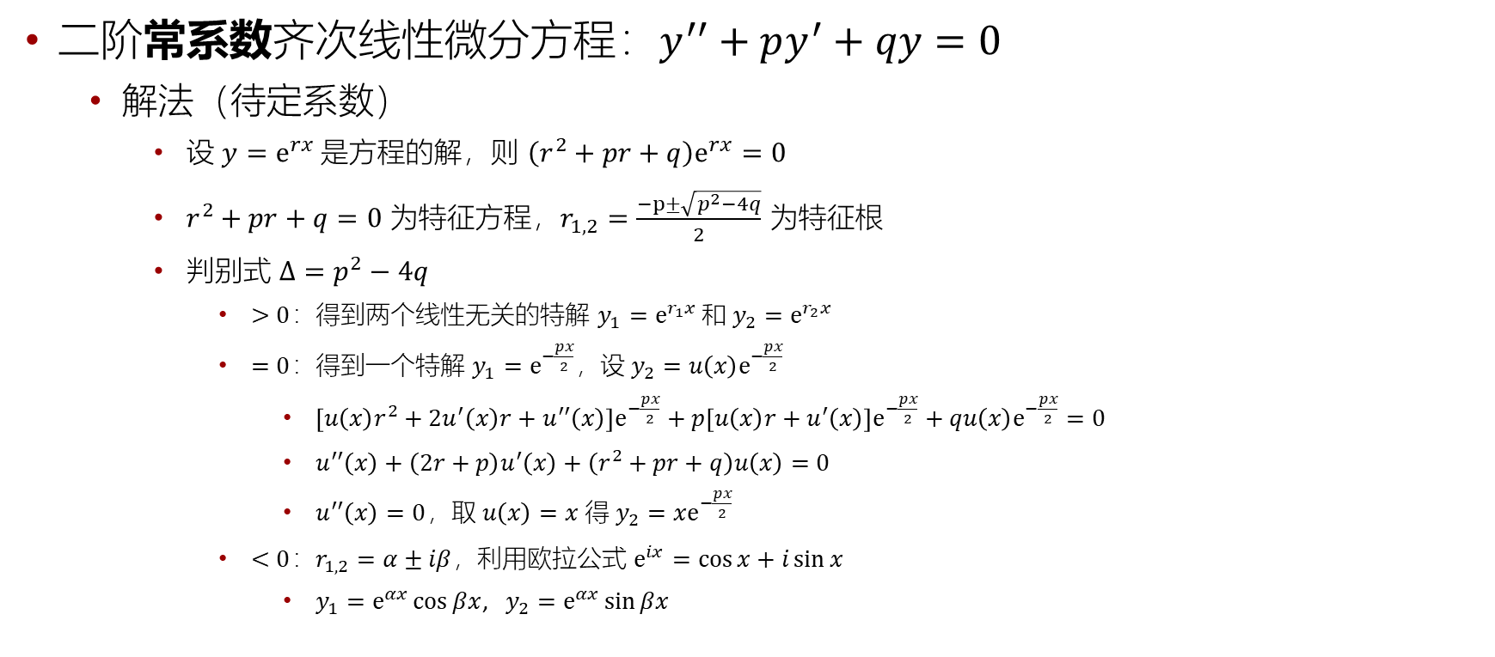
二阶微分方程
二阶常系数齐次线性微分方程：$y^{′′}+py^{′}+qy=0$
解法（待定系数）
设 $y=e^{rx}$ 是方程的解，则 $\left(r^{2}+pr+q\right)e^{rx}=0$
$r^{2}+pr+q=0$ 为特征方程，$r_{1,2}=\frac{−p±\sqrt{p^{2}−4q}}{2}$ 为特征根
判别式 $Δ=p^{2}−4q$
$>0$：得到两个线性无关的特解 $y_{1}=e^{r_{1}x}$ 和 $y_{2}=e^{r_{2}x}$
$=0$：得到一个特解 $y_{1}=e^{−\frac{px}{2}}$，设 $y_{2}=u\left(x\right)e^{−\frac{px}{2}}$
$\left[u\left(x\right)r^{2}+2u^{′}\left(x\right)r+u^{′′}\left(x\right)\right]e^{−\frac{px}{2}}+p\left[u\left(x\right)r+u^{′}\left(x\right)\right]e^{−\frac{px}{2}}+qu\left(x\right)e^{−\frac{px}{2}}=0$
$u^{′′}\left(x\right)+\left(2r+p\right)u^{′}\left(x\right)+\left(r^{2}+pr+q\right)u\left(x\right)=0$
$u^{′′}\left(x\right)=0$，取 $u\left(x\right)=x$ 得 $y_{2}=xe^{−\frac{px}{2}}$
$<0$：$r_{1,2}=α±iβ$，利用欧拉公式 $e^{ix}=\cos{x}+i\sin{x}$
$y_{1}=e^{αx}\cos{βx}$, $y_{2}=e^{αx}\sin{βx}$

Slide 10
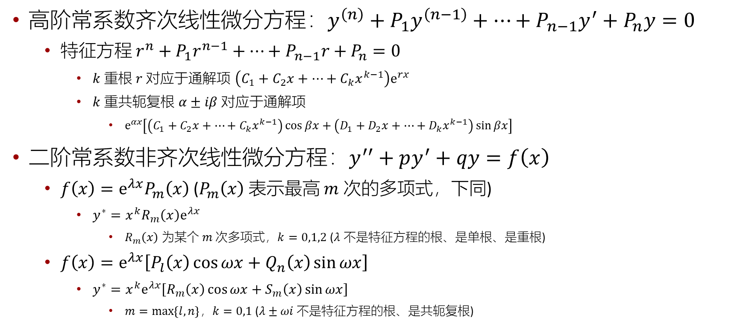
二阶微分方程
高阶常系数齐次线性微分方程：$y^{\left(n\right)}+P_{1}y^{\left(n−1\right)}+⋯+P_{n−1}y^{′}+P_{n}y=0$
特征方程 $r^{n}+P_{1}r^{n−1}+⋯+P_{n−1}r+P_{n}=0$
$k$ 重根 $r$ 对应于通解项 $\left(C_{1}+C_{2}x+⋯+C_{k}x^{k−1}\right)e^{rx}$
$k$ 重共轭复根 $α±iβ$ 对应于通解项
$e^{αx}\left[\left(C_{1}+C_{2}x+⋯+C_{k}x^{k−1}\right)\cos{βx}+\left(D_{1}+D_{2}x+⋯+D_{k}x^{k−1}\right)\sin{βx}\right]$
二阶常系数非齐次线性微分方程：$y^{′′}+py^{′}+qy=f\left(x\right)$
$f\left(x\right)=e^{λx}P_{m}\left(x\right)$ ($P_{m}\left(x\right)$ 表示最高 $m$ 次的多项式，下同)
$y^{∗}=x^{k}R_{m}\left(x\right)e^{λx}$
$R_{m}\left(x\right)$ 为某个 $m$ 次多项式，$k=0,1,2$ ($λ$ 不是特征方程的根、是单根、是重根)
$f\left(x\right)=e^{λx}\left[P_{l}\left(x\right)\cos{ωx}+Q_{n}\left(x\right)\sin{ωx}\right]$
$y^{∗}=x^{k}e^{λx}\left[R_{m}\left(x\right)\cos{ωx}+S_{m}\left(x\right)\sin{ωx}\right]$
$m=\max\left\{l,n\right\}$，$k=0,1$ ($λ±ωi$ 不是特征方程的根、是共轭复根)

Slide 11
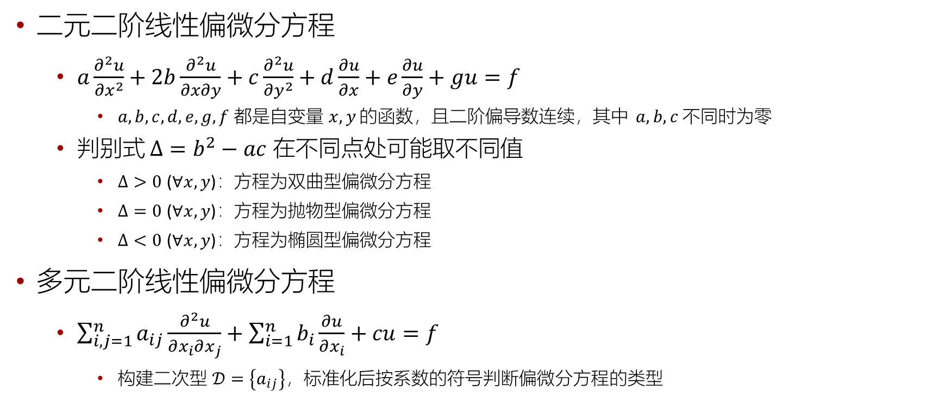
二阶偏微分方程
二元二阶线性偏微分方程
$a\frac{∂^{2}u}{{∂x}^{2}}+2b\frac{∂^{2}u}{∂x∂y}+c\frac{∂^{2}u}{{∂y}^{2}}+d\frac{∂u}{∂x}+e\frac{∂u}{∂y}+gu=f$
$a,b,c,d,e,g,f$ 都是自变量 $x,y$ 的函数，且二阶偏导数连续，其中 $a,b,c$ 不同时为零
判别式 $Δ=b^{2}−ac$ 在不同点处可能取不同值
$Δ>0$ ($∀x,y$)：方程为双曲型偏微分方程
$Δ=0$ ($∀x,y$)：方程为抛物型偏微分方程
$Δ<0$ ($∀x,y$)：方程为椭圆型偏微分方程
多元二阶线性偏微分方程
$\sum_{i,j=1}^{n}{a_{ij}\frac{∂^{2}u}{∂x_{i}∂x_{j}}}+\sum_{i=1}^{n}{b_{i}\frac{∂u}{∂x_{i}}}+cu=f$
构建二次型 $𝒟=\left\{a_{ij}\right\}$，标准化后按系数的符号判断偏微分方程的类型

Slide 12
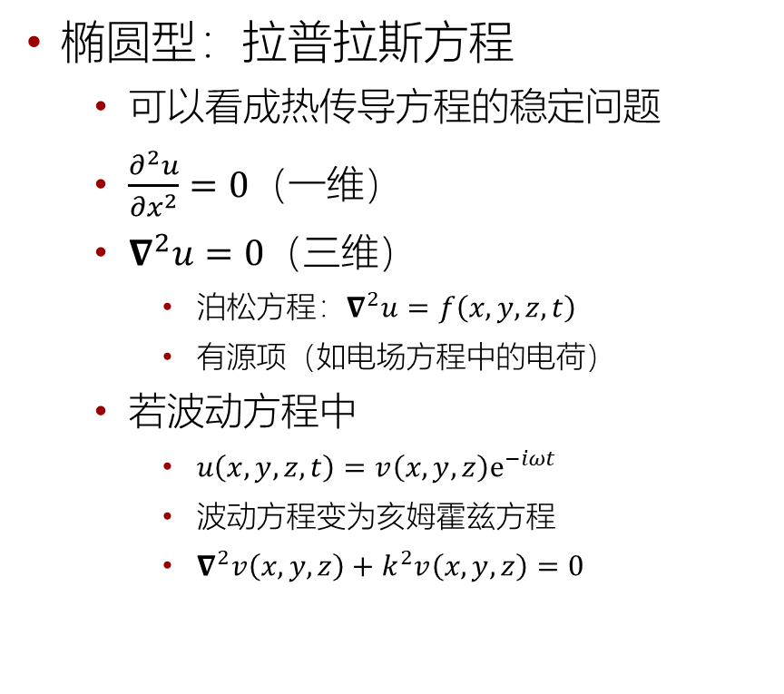
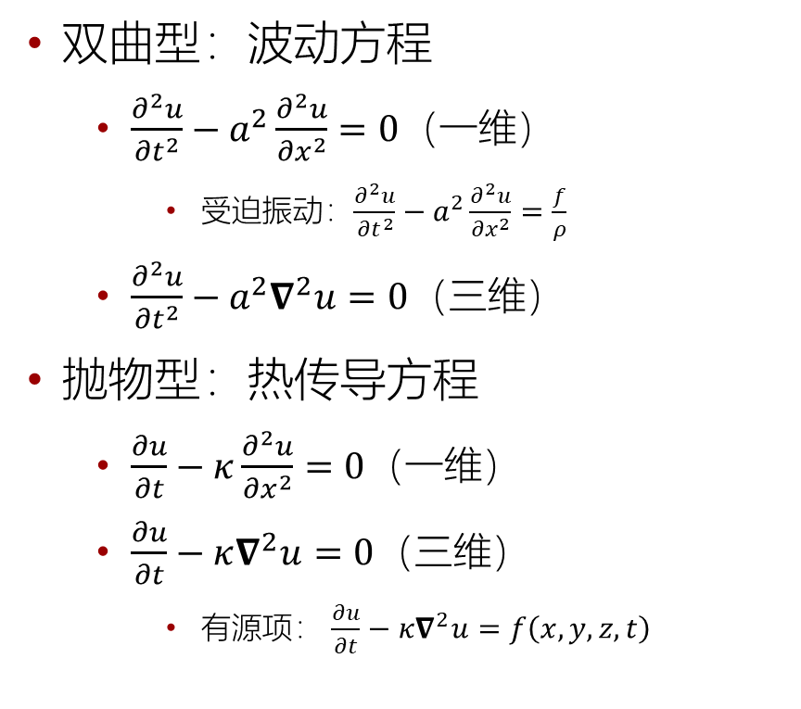
二阶偏微分方程
双曲型：波动方程
$\frac{∂^{2}u}{{∂t}^{2}}−a^{2}\frac{∂^{2}u}{{∂x}^{2}}=0$（一维）
受迫振动：$\frac{∂^{2}u}{{∂t}^{2}}−a^{2}\frac{∂^{2}u}{{∂x}^{2}}=\frac{f}{ρ}$
$\frac{∂^{2}u}{{∂t}^{2}}−a^{2}∇^{2}u=0$（三维）
抛物型：热传导方程
$\frac{∂u}{∂t}−κ\frac{∂^{2}u}{{∂x}^{2}}=0$（一维）
$\frac{∂u}{∂t}−κ∇^{2}u=0$（三维）
有源项： $\frac{∂u}{∂t}−κ∇^{2}u=f\left(x,y,z,t\right)$
椭圆型：拉普拉斯方程
可以看成热传导方程的稳定问题
$\frac{∂^{2}u}{{∂x}^{2}}=0$（一维）
$∇^{2}u=0$（三维）
泊松方程：$∇^{2}u=f\left(x,y,z,t\right)$
有源项（如电场方程中的电荷）
若波动方程中
$u\left(x,y,z,t\right)=v\left(x,y,z\right)e^{−iωt}$
波动方程变为亥姆霍兹方程
$∇^{2}v\left(x,y,z\right)+k^{2}v\left(x,y,z\right)=0$

Slide 13
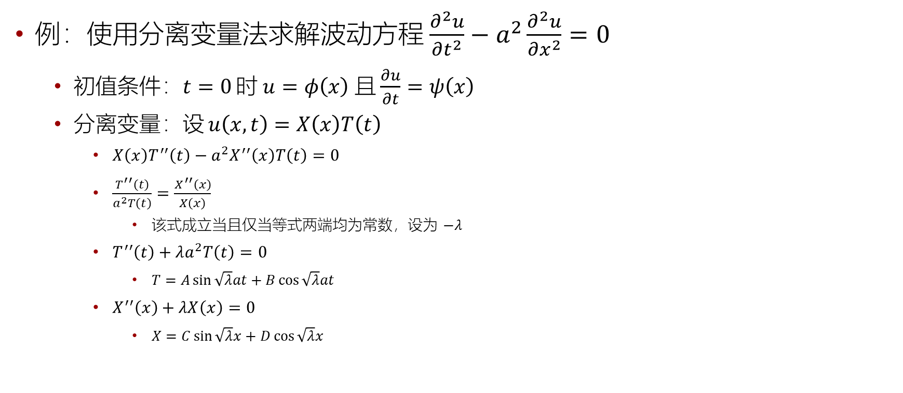
分离变量法
例：使用分离变量法求解波动方程 $\frac{∂^{2}u}{{∂t}^{2}}−a^{2}\frac{∂^{2}u}{{∂x}^{2}}=0$
初值条件：$t=0$ 时 $u=φ\left(x\right)$ 且 $\frac{∂u}{∂t}=ψ\left(x\right)$
分离变量：设 $u\left(x,t\right)=X\left(x\right)T\left(t\right)$
$X\left(x\right)T^{′′}\left(t\right)−a^{2}X^{′′}\left(x\right)T\left(t\right)=0$
$\frac{T^{′′}\left(t\right)}{a^{2}T\left(t\right)}=\frac{X^{′′}\left(x\right)}{X\left(x\right)}$
该式成立当且仅当等式两端均为常数，设为 $−λ$
$T^{′′}\left(t\right)+λa^{2}T\left(t\right)=0$
$T=A\sin{\sqrt{λ}at}+B\cos{\sqrt{λ}at}$
$X^{′′}\left(x\right)+λX\left(x\right)=0$
$X=C\sin{\sqrt{λ}x}+D\cos{\sqrt{λ}x}$

Slide 14
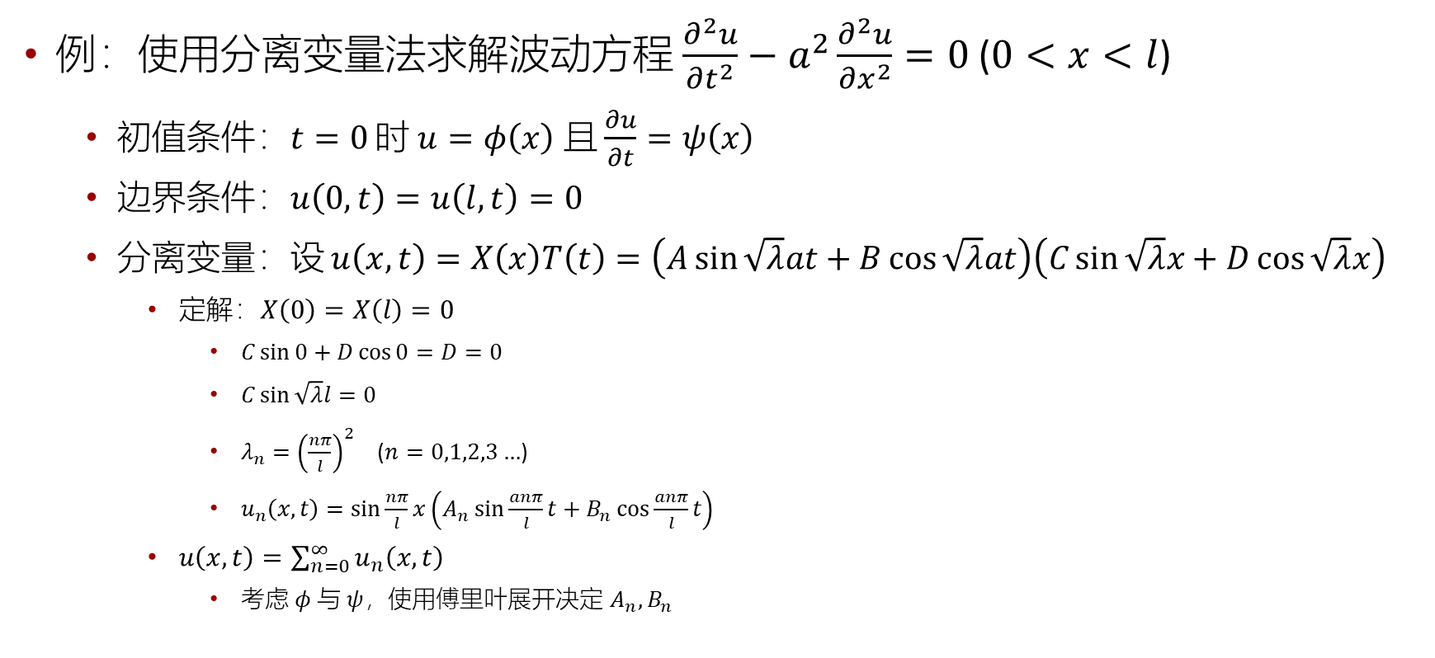
分离变量法
例：使用分离变量法求解波动方程 $\frac{∂^{2}u}{{∂t}^{2}}−a^{2}\frac{∂^{2}u}{{∂x}^{2}}=0$ ($0<x<l$)
初值条件：$t=0$ 时 $u=φ\left(x\right)$ 且 $\frac{∂u}{∂t}=ψ\left(x\right)$
$边$界条件：$u\left(0,t\right)=u\left(l,t\right)=0$
分离变量：设 $u\left(x,t\right)=X\left(x\right)T\left(t\right)=\left(A\sin{\sqrt{λ}at}+B\cos{\sqrt{λ}at}\right)\left(C\sin{\sqrt{λ}x}+D\cos{\sqrt{λ}x}\right)$
定解：$X\left(0\right)=X\left(l\right)=0$
$C\sin{0}+D\cos{0}=D=0$
$C\sin{\sqrt{λ}l}=0$
$λ_{n}={\left(\frac{nπ}{l}\right)}^{2}$ ($n=0,1,2,3…$)
$u_{n}\left(x,t\right)=\sin{\frac{nπ}{l}x}\left(A_{n}\sin{\frac{anπ}{l}t}+B_{n}\cos{\frac{anπ}{l}t}\right)$
$u\left(x,t\right)=\sum_{n=0}^{∞}{u_{n}\left(x,t\right)}$
考虑 $φ$ 与 $ψ$，使用傅里叶展开决定 $A_{n},B_{n}$

Slide 15
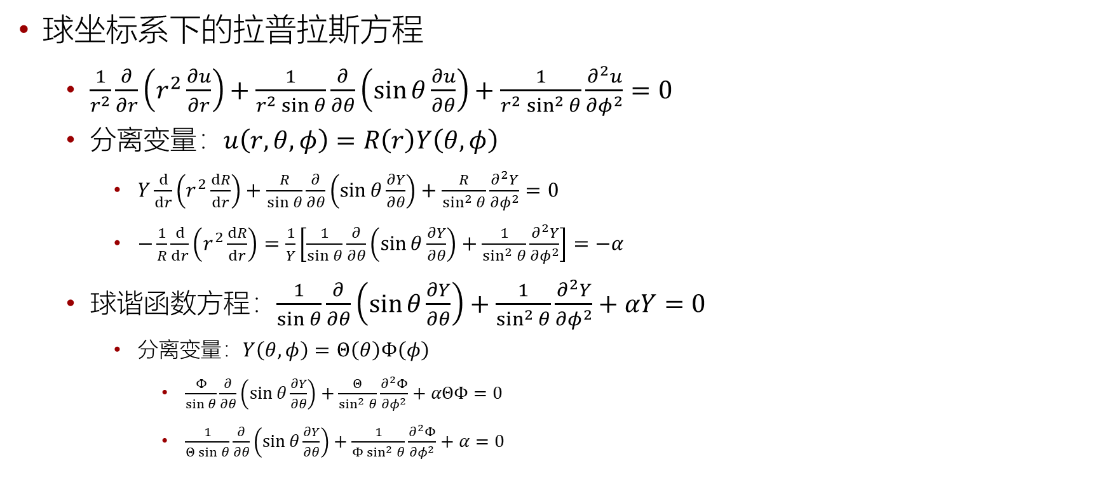
球谐函数
球坐标系下的拉普拉斯方程
$\frac{1}{r^{2}}\frac{∂}{∂r}\left(r^{2}\frac{∂u}{∂r}\right)+\frac{1}{r^{2}\sin{θ}}\frac{∂}{∂θ}\left(\sin{θ}\frac{∂u}{∂θ}\right)+\frac{1}{r^{2}\sin^{2}{θ}}\frac{∂^{2}u}{{∂φ}^{2}}=0$
分离变量：$u\left(r,θ,φ\right)=R\left(r\right)Y\left(θ,φ\right)$
$Y\frac{d}{dr}\left(r^{2}\frac{dR}{dr}\right)+\frac{R}{\sin{θ}}\frac{∂}{∂θ}\left(\sin{θ}\frac{∂Y}{∂θ}\right)+\frac{R}{\sin^{2}{θ}}\frac{∂^{2}Y}{{∂φ}^{2}}=0$
$−\frac{1}{R}\frac{d}{dr}\left(r^{2}\frac{dR}{dr}\right)=\frac{1}{Y}\left[\frac{1}{\sin{θ}}\frac{∂}{∂θ}\left(\sin{θ}\frac{∂Y}{∂θ}\right)+\frac{1}{\sin^{2}{θ}}\frac{∂^{2}Y}{{∂φ}^{2}}\right]=−α$
球谐函数方程：$\frac{1}{\sin{θ}}\frac{∂}{∂θ}\left(\sin{θ}\frac{∂Y}{∂θ}\right)+\frac{1}{\sin^{2}{θ}}\frac{∂^{2}Y}{{∂φ}^{2}}+αY=0$
分离变量：$Y\left(θ,φ\right)=Θ\left(θ\right)Φ\left(φ\right)$
$\frac{Φ}{\sin{θ}}\frac{∂}{∂θ}\left(\sin{θ}\frac{∂Y}{∂θ}\right)+\frac{Θ}{\sin^{2}{θ}}\frac{∂^{2}Φ}{{∂φ}^{2}}+αΘΦ=0$
$\frac{1}{Θ\sin{θ}}\frac{∂}{∂θ}\left(\sin{θ}\frac{∂Y}{∂θ}\right)+\frac{1}{Φ\sin^{2}{θ}}\frac{∂^{2}Φ}{{∂φ}^{2}}+α=0$

Slide 16
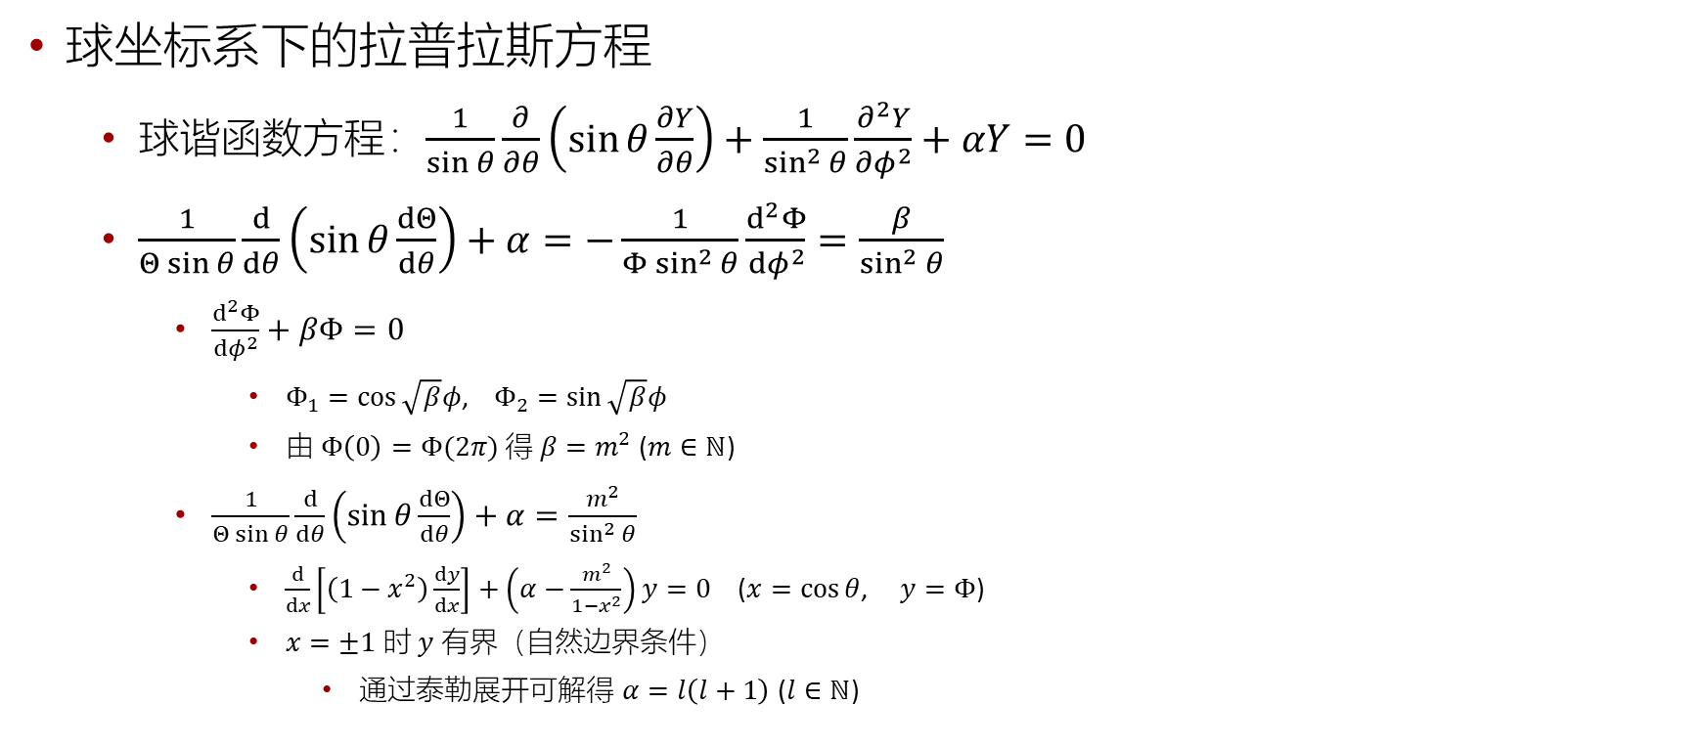
球谐函数
球坐标系下的拉普拉斯方程
球谐函数方程：$\frac{1}{\sin{θ}}\frac{∂}{∂θ}\left(\sin{θ}\frac{∂Y}{∂θ}\right)+\frac{1}{\sin^{2}{θ}}\frac{∂^{2}Y}{{∂φ}^{2}}+αY=0$
$\frac{1}{Θ\sin{θ}}\frac{d}{dθ}\left(\sin{θ}\frac{dΘ}{dθ}\right)+α=−\frac{1}{Φ\sin^{2}{θ}}\frac{d^{2}Φ}{{dφ}^{2}}=\frac{β}{\sin^{2}{θ}}$
$\frac{d^{2}Φ}{{dφ}^{2}}+βΦ=0$
$Φ_{1}=\cos{\sqrt{β}φ}$, $Φ_{2}=\sin{\sqrt{β}φ}$
由 $Φ\left(0\right)=Φ(2π)$ 得 $β=m^{2}$ ($m∈ℕ$)
$\frac{1}{Θ\sin{θ}}\frac{d}{dθ}\left(\sin{θ}\frac{dΘ}{dθ}\right)+α=\frac{m^{2}}{\sin^{2}{θ}}$
$\frac{d}{dx}\left[\left(1−x^{2}\right)\frac{dy}{dx}\right]+\left(α−\frac{m^{2}}{1−x^{2}}\right)y=0$ ($x=\cos{θ}$, $y=Φ$)
$x=±1$ 时 $y$ 有界（自然边界条件）
通过泰勒展开可解得 $α=l\left(l+1\right)$ ($l∈ℕ$)

Slide 17
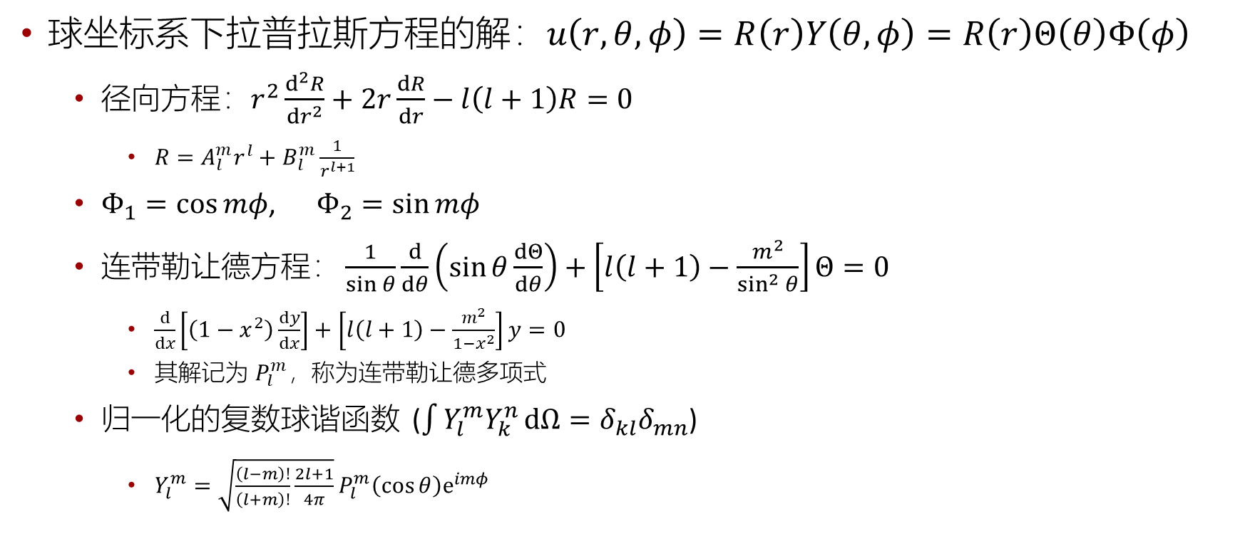
球谐函数
球坐标系下拉普拉斯方程的解：$u\left(r,θ,φ\right)=R\left(r\right)Y\left(θ,φ\right)=R\left(r\right)Θ\left(θ\right)Φ\left(φ\right)$
径向方程：$r^{2}\frac{d^{2}R}{{dr}^{2}}+2r\frac{dR}{dr}−l\left(l+1\right)R=0$
$R=A_{l}^{m}r^{l}+B_{l}^{m}\frac{1}{r^{l+1}}$
$Φ_{1}=\cos{mφ}$, $Φ_{2}=\sin{mφ}$
连带勒让德方程： $\frac{1}{\sin{θ}}\frac{d}{dθ}\left(\sin{θ}\frac{dΘ}{dθ}\right)+\left[l\left(l+1\right)−\frac{m^{2}}{\sin^{2}{θ}}\right]Θ=0$
$\frac{d}{dx}\left[\left(1−x^{2}\right)\frac{dy}{dx}\right]+\left[l\left(l+1\right)−\frac{m^{2}}{1−x^{2}}\right]y=0$
其解记为 $P_{l}^{m}$，称为连带勒让德多项式
归一化的复数球谐函数 ($\int{Y_{l}^{m}Y_{k}^{n}}dΩ=δ_{kl}δ_{mn}$)
$Y_{l}^{m}=\sqrt{\frac{\left(l−m\right)!}{\left(l+m\right)!}\frac{2l+1}{4π}}P_{l}^{m}\left(\cos{θ}\right)e^{imφ}$

Slide 18
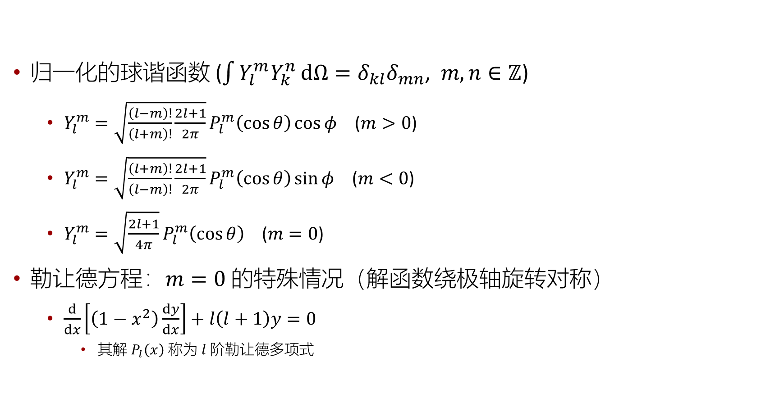
球谐函数
归一化的球谐函数 ($\int{Y_{l}^{m}Y_{k}^{n}}dΩ=δ_{kl}δ_{mn}$, $m,n∈ℤ$)
$Y_{l}^{m}=\sqrt{\frac{\left(l−m\right)!}{\left(l+m\right)!}\frac{2l+1}{2π}}P_{l}^{m}\left(\cos{θ}\right)\cos{φ}$ ($m>0$)
$Y_{l}^{m}=\sqrt{\frac{\left(l+m\right)!}{\left(l−m\right)!}\frac{2l+1}{2π}}P_{l}^{m}\left(\cos{θ}\right)\sin{φ}$ ($m<0$)
$Y_{l}^{m}=\sqrt{\frac{2l+1}{4π}}P_{l}^{m}\left(\cos{θ}\right) \text{(}m=0\text{)}$
勒让德方程：$m=0$ 的特殊情况（解函数绕极轴旋转对称）
$\frac{d}{dx}\left[\left(1−x^{2}\right)\frac{dy}{dx}\right]+l\left(l+1\right)y=0$
其解 $P_{l}\left(x\right)$ 称为 $l$ 阶勒让德多项式

Slide 19
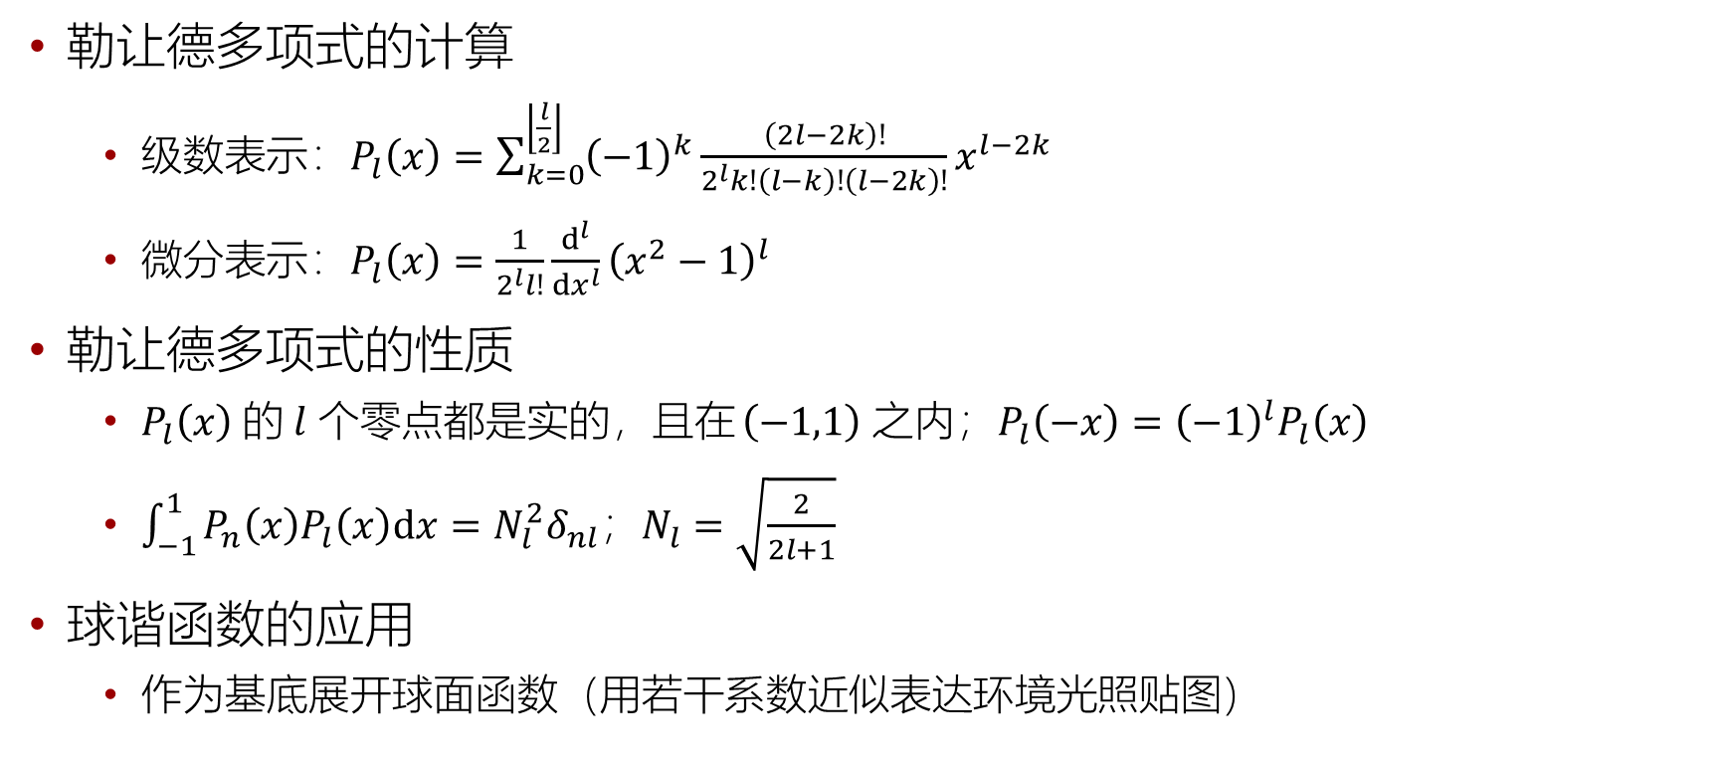
球谐函数
勒让德多项式的计算
级数表示：$P_{l}\left(x\right)=\sum_{k=0}^{\left\lfloor \frac{l}{2}\right\rfloor }{{\left(−1\right)}^{k}}\frac{\left(2l−2k\right)!}{2^{l}k!\left(l−k\right)!\left(l−2k\right)!}x^{l−2k}$
微分表示：$P_{l}\left(x\right)=\frac{1}{2^{l}l!}\frac{d^{l}}{dx^{l}}{\left(x^{2}−1\right)}^{l}$
勒让德多项式的性质
$P_{l}\left(x\right)$ 的 $l$ 个零点都是实的，且在 $\left(−1,1\right)$ 之内；$P_{l}\left(−x\right)={\left(−1\right)}^{l}P_{l}\left(x\right)$
$\int_{−1}^{1}{P_{n}\left(x\right)P_{l}\left(x\right)dx}=N_{l}^{2}δ_{nl}$；$N_{l}=\sqrt{\frac{2}{2l+1}}$
球谐函数的应用
作为基底展开球面函数（用若干系数近似表达环境光照贴图）

Slide 20
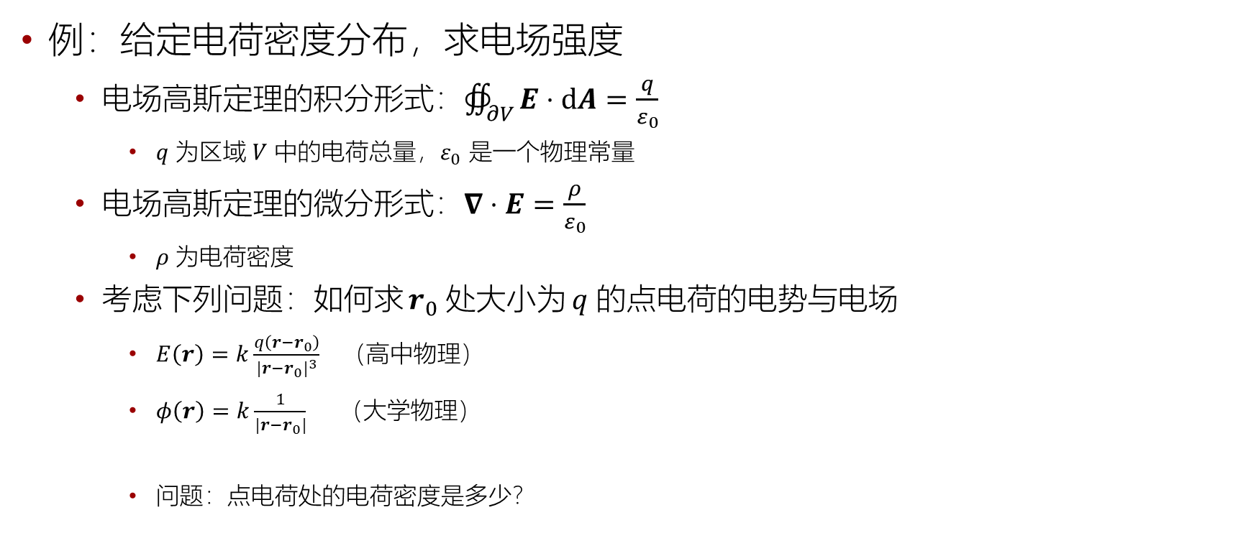
格林函数法
例：给定电荷密度分布，求电场强度
电场高斯定理的积分形式：$∯_{∂V}{E⋅dA}=\frac{q}{ε_{0}}$
$q$ 为区域 $V$ 中的电荷总量，$ε_{0}$ 是一个物理常量
电场高斯定理的微分形式：$∇⋅E=\frac{ρ}{ε_{0}}$
$ρ$ 为电荷密度
考虑下列问题：如何求 $r_{0}$ 处大小为 $q$ 的点电荷的电势与电场
$E\left(r\right)=k\frac{q\left(r−r_{0}\right)}{{|r−r_{0}|}^{3}}$ （高中物理）
$φ\left(r\right)=k\frac{1}{|r−r_{0}|}$ （大学物理）
问题：点电荷处的电荷密度是多少？

Slide 21
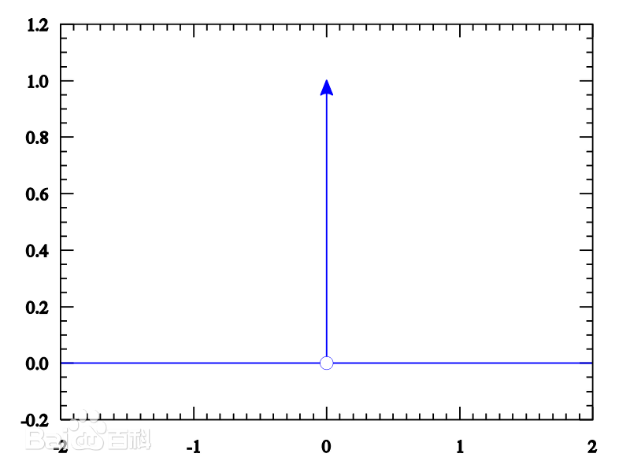

格林函数法
狄拉克函数
$δ\left(r\right)=\left\{\begin{aligned}&0, &r≠0 \\ &∞, &r=0\end{aligned}\right.$
$\int_{V}{δ\left(r\right)dV}=\left\{\begin{aligned}1, r∈V \\ &0, r∉V\end{aligned}\right.$
点电荷的密度：$qδ\left(r−r_{0}\right)$
$∇⋅E=\frac{qδ\left(r−r_{0}\right)}{ε_{0}}$
$E=−∇φ$
$∇^{2}φ=−\frac{qδ\left(r−r_{0}\right)}{ε_{0}}$
系拉普拉斯方程

Slide 22
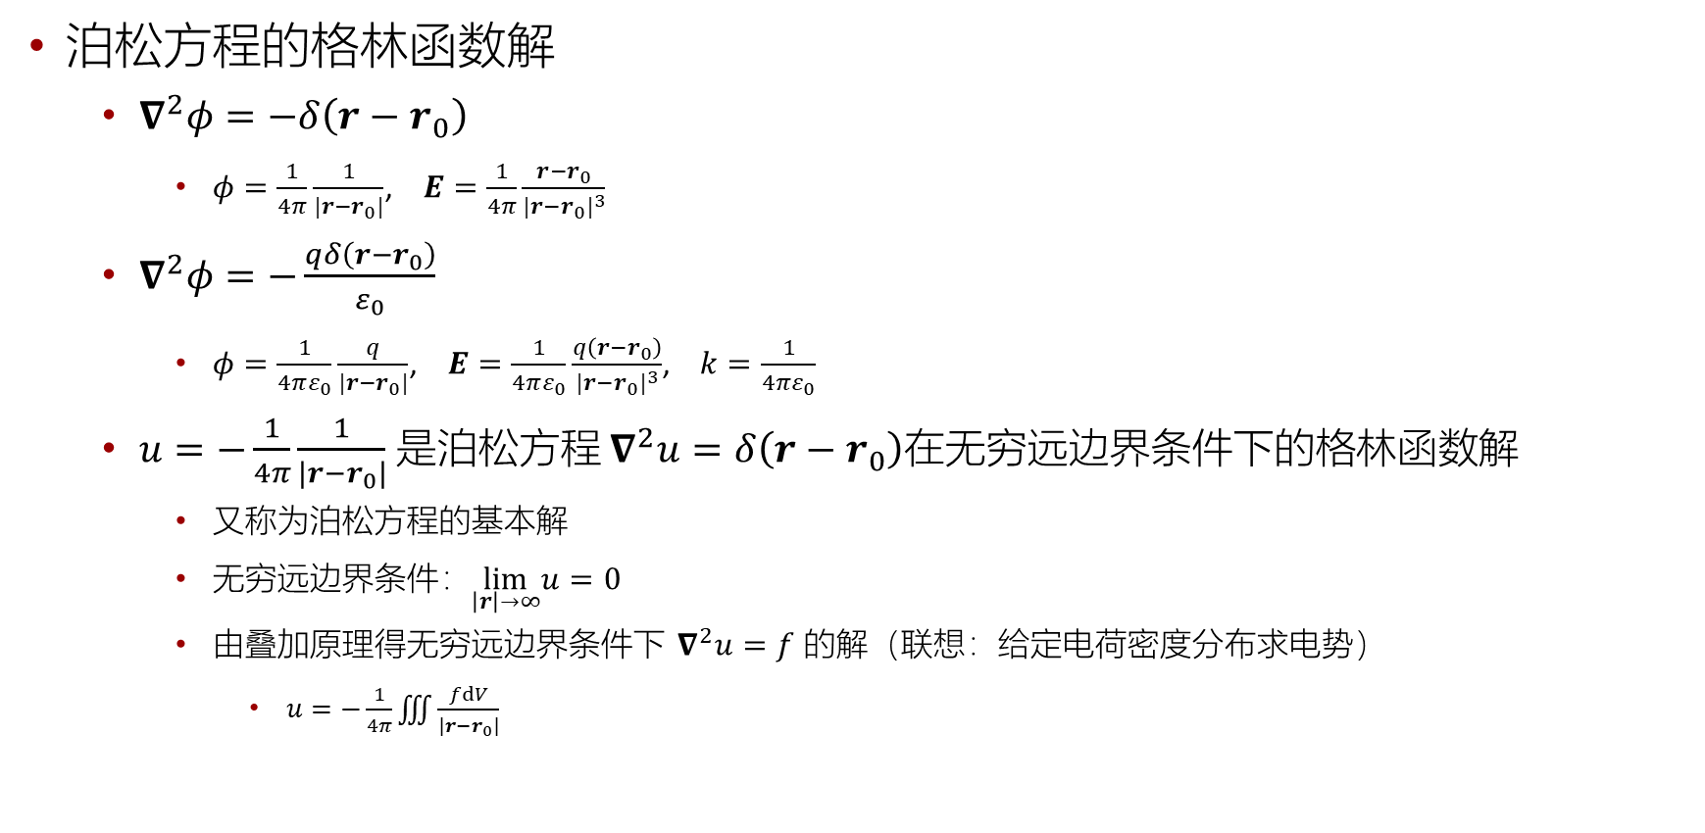
格林函数法
泊松方程的格林函数解
$∇^{2}φ=−δ\left(r−r_{0}\right)$
$φ=\frac{1}{4π}\frac{1}{|r−r_{0}|}$, $E=\frac{1}{4π}\frac{r−r_{0}}{{|r−r_{0}|}^{3}}$
$∇^{2}φ=−\frac{qδ\left(r−r_{0}\right)}{ε_{0}}$
$φ=\frac{1}{4πε_{0}}\frac{q}{|r−r_{0}|}$, $E=\frac{1}{4πε_{0}}\frac{q\left(r−r_{0}\right)}{{|r−r_{0}|}^{3}}$, $k=\frac{1}{4πε_{0}}$
$u=−\frac{1}{4π}\frac{1}{|r−r_{0}|}$ 是泊松方程 $∇^{2}u=δ\left(r−r_{0}\right)$在无穷远边界条件下的格林函数解
又称为泊松方程的基本解
无穷远边界条件：$\lim_{\left|r\right|→∞}u=0$
由叠加原理得无穷远边界条件下 $∇^{2}u=f$ 的解（联想：给定电荷密度分布求电势）
$u=−\frac{1}{4π}\iiint{\frac{fdV}{|r−r_{0}|}}$

Slide 23
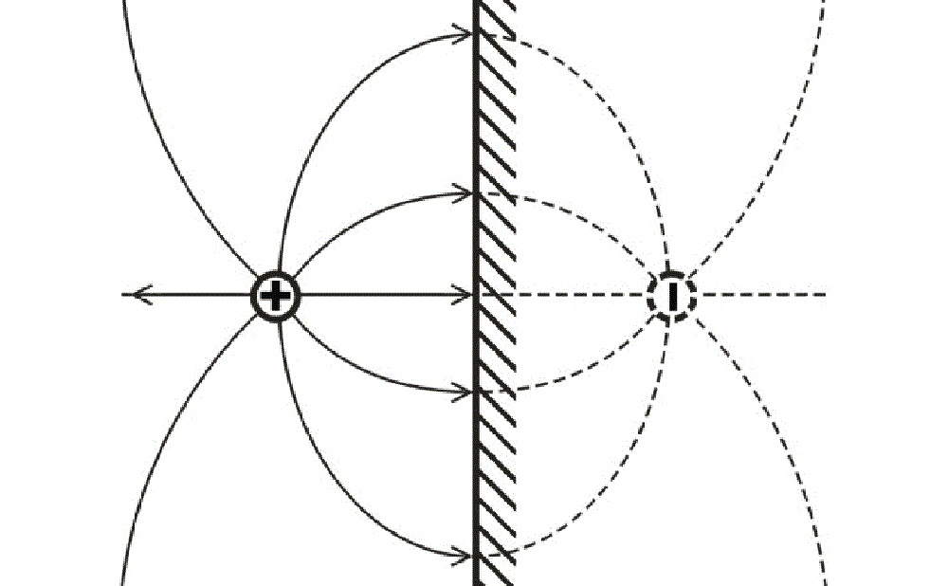
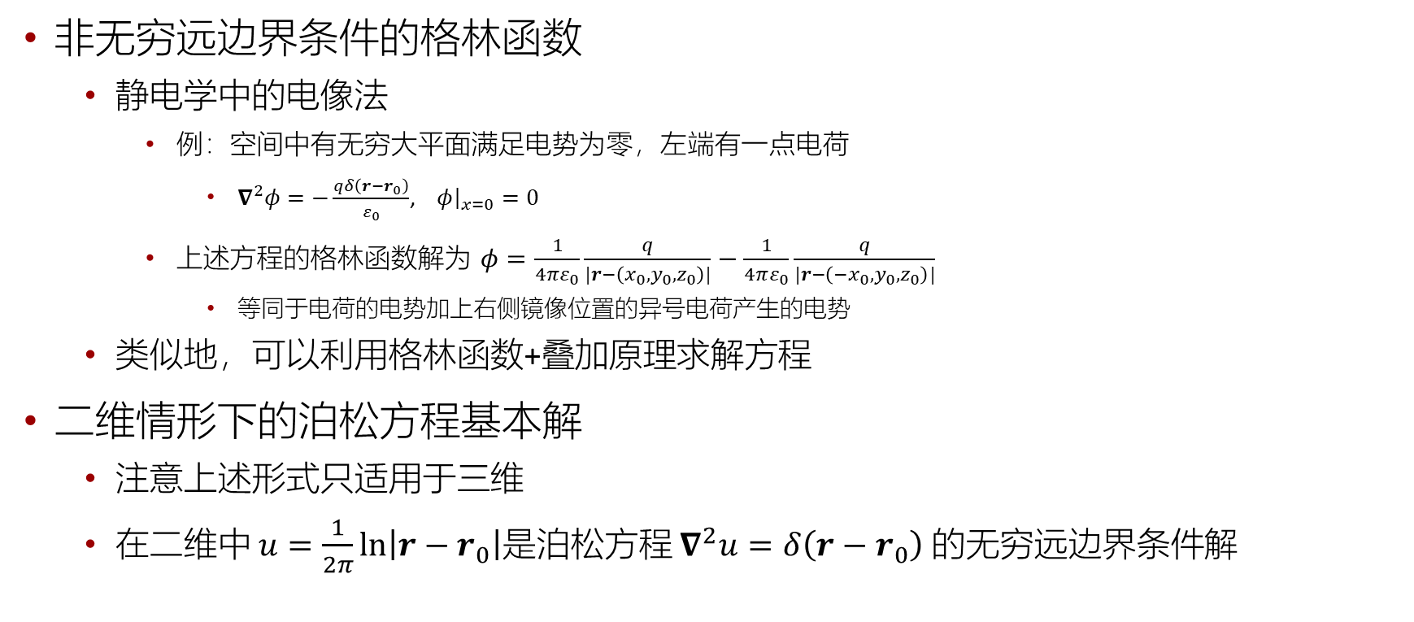
格林函数法
非无穷远边界条件的格林函数
静电学中的电像法
例：空间中有无穷大平面满足电势为零，左端有一点电荷
$∇^{2}φ=−\frac{qδ\left(r−r_{0}\right)}{ε_{0}}$, ${\left.φ\right|}_{x=0}=0$
上述方程的格林函数解为 $φ=\frac{1}{4πε_{0}}\frac{q}{|r−\left(x_{0},y_{0},z_{0}\right)|}−\frac{1}{4πε_{0}}\frac{q}{|r−\left(−x_{0},y_{0},z_{0}\right)|}$
等同于电荷的电势加上右侧镜像位置的异号电荷产生的电势
类似地，可以利用格林函数+叠加原理求解方程
二维情形下的泊松方程基本解
注意上述形式只适用于三维
在二维中 $u=\frac{1}{2π}\ln\left|r−r_{0}\right|$是泊松方程 $∇^{2}u=δ\left(r−r_{0}\right)$ 的无穷远边界条件解

Slide 24
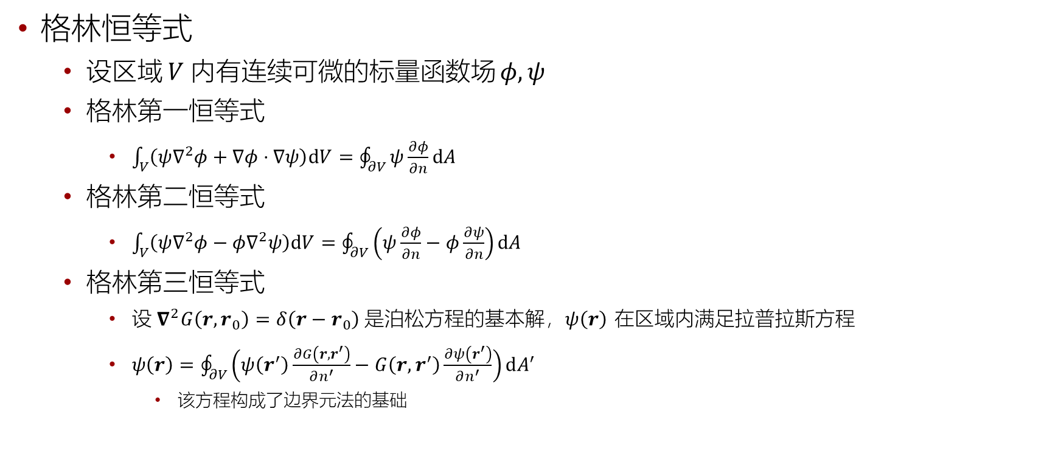
格林函数法
格林恒等式
设区域 $V$ 内有连续可微的标量函数场 $φ,ψ$
格林第一恒等式
$\int_{V}{\left(ψ∇^{2}φ+∇φ⋅∇ψ\right)dV}=\oint_{∂V}{ψ\frac{∂φ}{∂n}dA}$
格林第二恒等式
$\int_{V}{\left(ψ∇^{2}φ−φ∇^{2}ψ\right)dV}=\oint_{∂V}{\left(ψ\frac{∂φ}{∂n}−φ\frac{∂ψ}{∂n}\right)dA}$
格林第三恒等式
设 $∇^{2}G\left(r,r_{0}\right)=δ\left(r−r_{0}\right)$ 是泊松方程的基本解，$ψ\left(r\right)$ 在区域内满足拉普拉斯方程
$ψ\left(r\right)=\oint_{∂V}{\left(ψ\left(r^{′}\right)\frac{∂G\left(r,r^{′}\right)}{∂n^{′}}−G\left(r,r^{′}\right)\frac{∂ψ\left(r^{′}\right)}{∂n^{′}}\right)dA^{′}}$
该方程构成了边界元法的基础

Slide 25
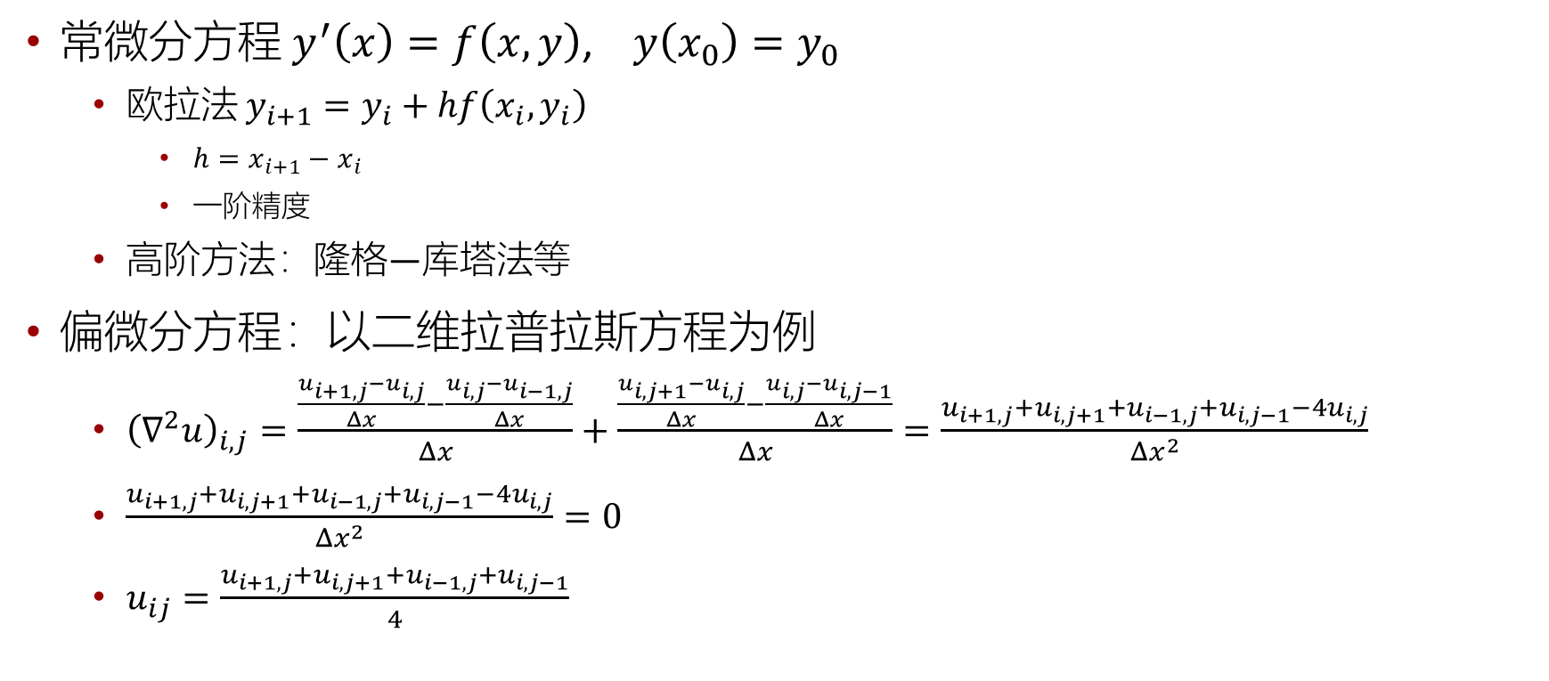
微分方程的数值解
常微分方程 $y^{′}\left(x\right)=f\left(x,y\right)$, $y\left(x_{0}\right)=y_{0}$
欧拉法 $y_{i+1}=y_{i}+hf\left(x_{i},y_{i}\right)$
$h=x_{i+1}−x_{i}$
一阶精度
高阶方法：隆格—库塔法等
偏微分方程：以二维拉普拉斯方程为例
${\left(∇^{2}u\right)}_{i,j}=\frac{\frac{u_{i+1,j}−u_{i,j}}{Δx}−\frac{u_{i,j}−u_{i−1,j}}{Δx}}{Δx}+\frac{\frac{u_{i,j+1}−u_{i,j}}{Δx}−\frac{u_{i,j}−u_{i,j−1}}{Δx}}{Δx}=\frac{u_{i+1,j}+u_{i,j+1}+u_{i−1,j}+u_{i,j−1}−4u_{i,j}}{{Δx}^{2}}$
$\frac{u_{i+1,j}+u_{i,j+1}+u_{i−1,j}+u_{i,j−1}−4u_{i,j}}{{Δx}^{2}}=0$
$u_{ij}=\frac{u_{i+1,j}+u_{i,j+1}+u_{i−1,j}+u_{i,j−1}}{4}$

Slide 26
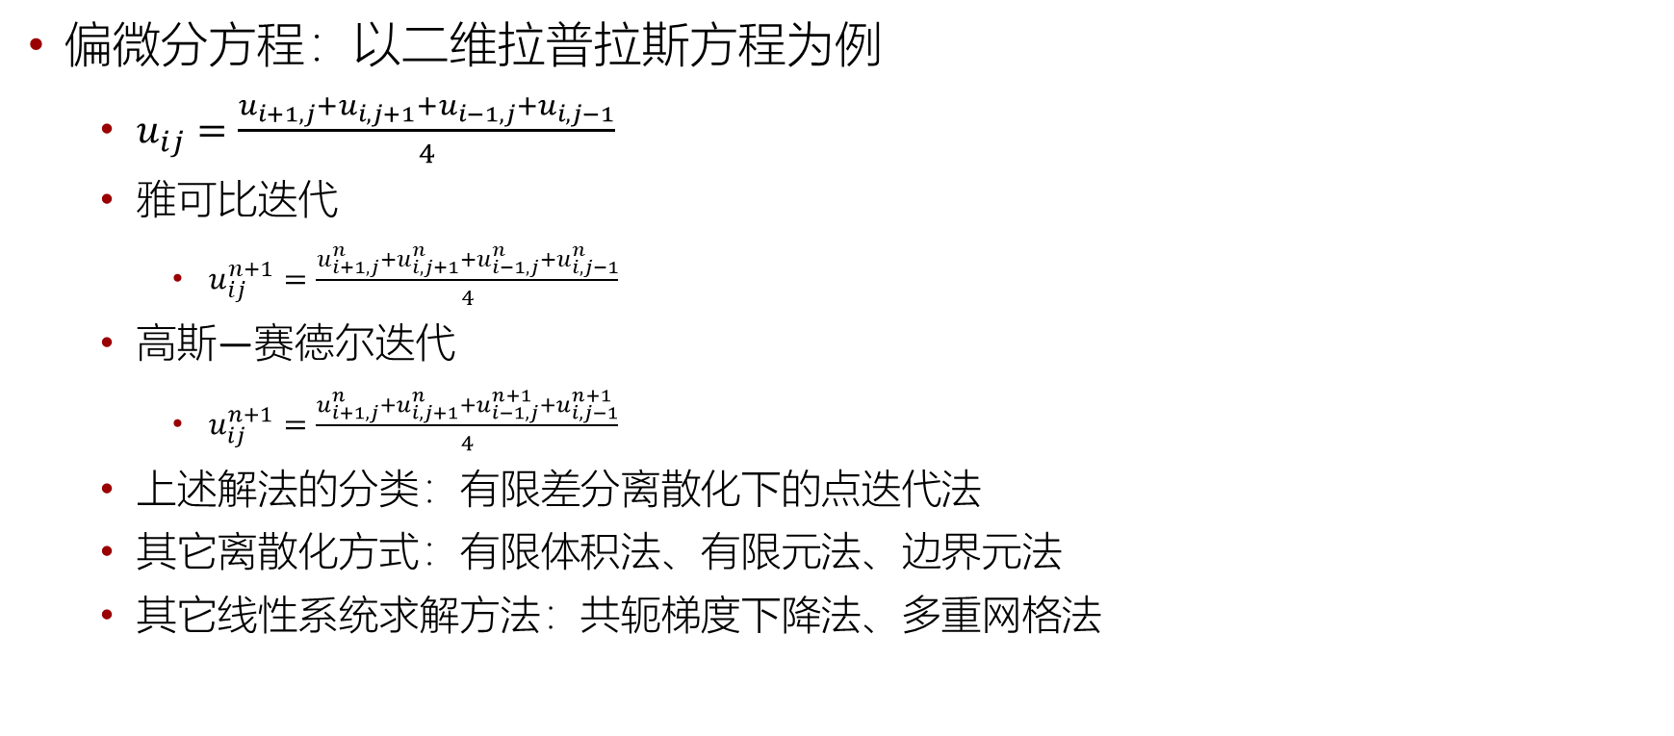
微分方程的数值解
偏微分方程：以二维拉普拉斯方程为例
$u_{ij}=\frac{u_{i+1,j}+u_{i,j+1}+u_{i−1,j}+u_{i,j−1}}{4}$
雅可比迭代
$u_{ij}^{n+1}=\frac{u_{i+1,j}^{n}+u_{i,j+1}^{n}+u_{i−1,j}^{n}+u_{i,j−1}^{n}}{4}$
高斯—赛德尔迭代
$u_{ij}^{n+1}=\frac{u_{i+1,j}^{n}+u_{i,j+1}^{n}+u_{i−1,j}^{n+1}+u_{i,j−1}^{n+1}}{4}$
上述解法的分类：有限差分离散化下的点迭代法
其它离散化方式：有限体积法、有限元法、边界元法
其它线性系统求解方法：共轭梯度下降法、多重网格法

